Slide 1
城市数据分析与实践
第十五周：教程 第八章 专题研究1-2 重点解析
主讲人：刘贇喆 博士
单位：华东师范大学 社会发展学院
职务：人口学 副教授

Slide 2
目录 Contents
1.0
专题研究 1
Research Theme 1
2.0
专题研究 2
Research Theme 2

Slide 3
1.0
专题研究 1
Research Theme 1

Slide 4
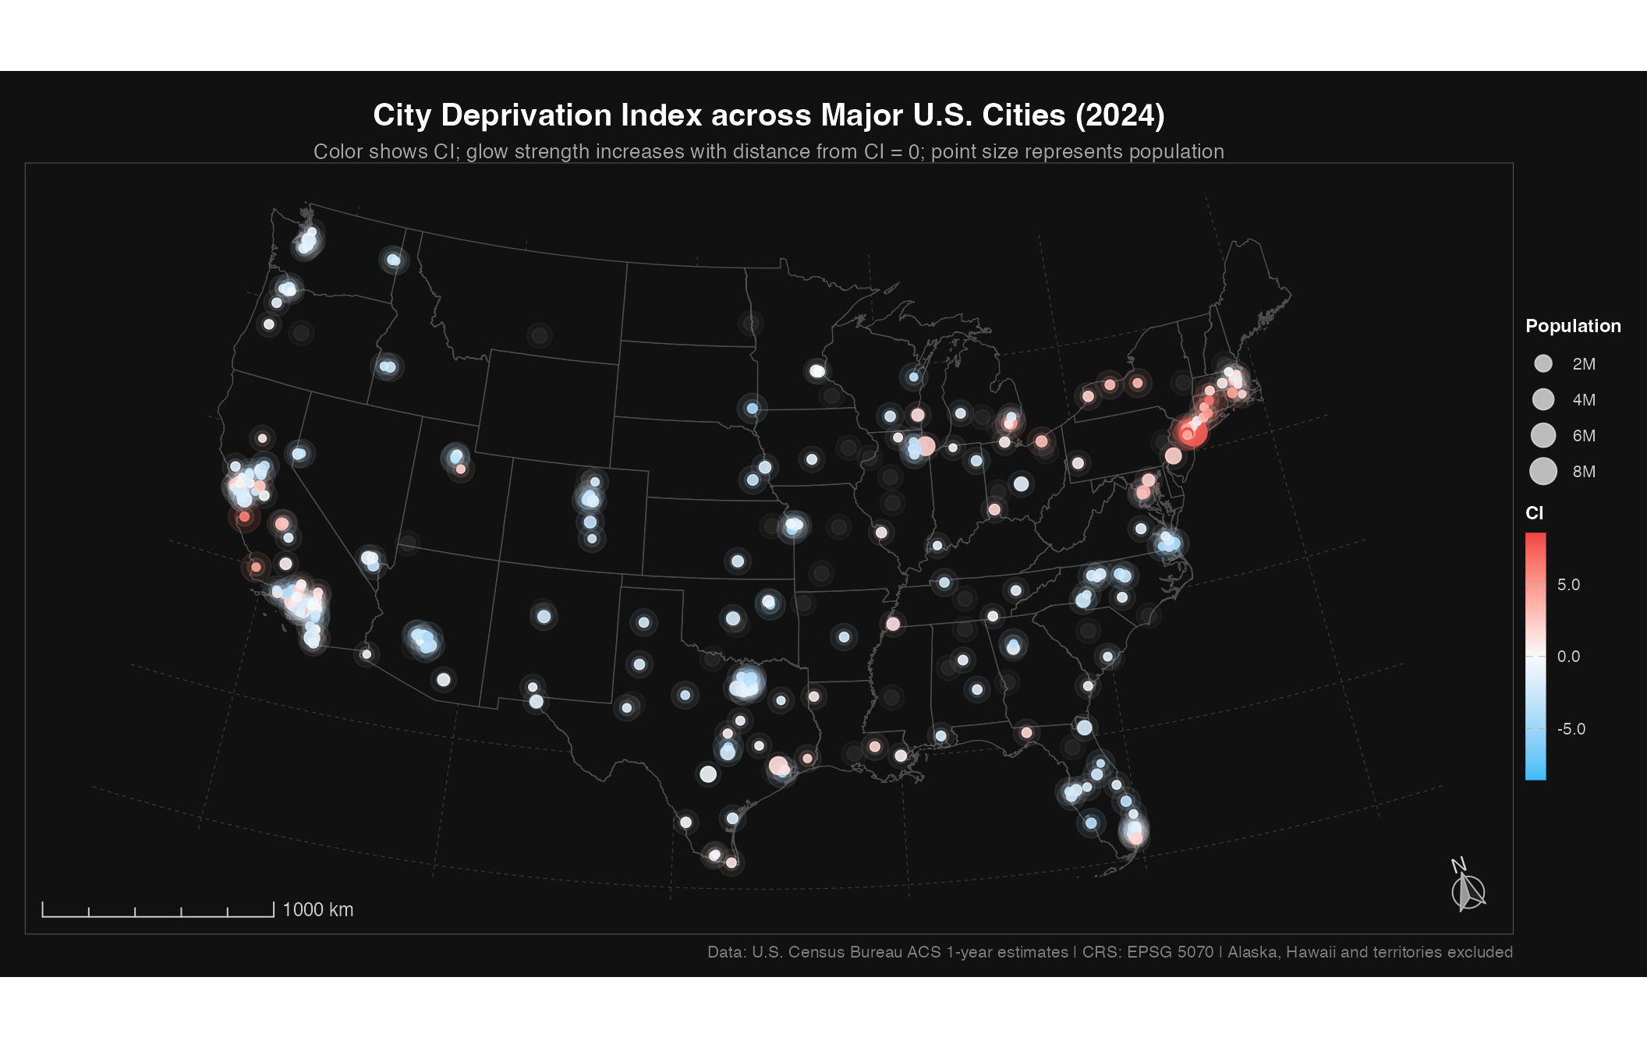
专题研究 1 Research Theme 1
构建美国主要城市的 社会剥夺指数 与 动态分析
目的：城市之间的 社会剥夺指数 与 动态演变
研究区域与地理分辨率：美国本土主要城市
基本概念框架：Carstairs Index
数据获取：2012 – 2024 年 ACS 1 year estimate 数据

Slide 5
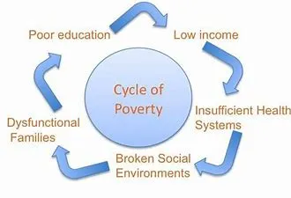

专题研究 1 Research Theme 1
社会剥夺 Social Deprivation
指个人或群体因系统性障碍，被排除在社会常规生活之外，无法获取维持基本生活尊严所需的资源、机会与权利的状态
不仅仅是“缺钱”，更是多维度的缺失
四大维度
主要后果
经济 Economic 长期贫困、失业、无法负担基本物质生活
服务 Service 难以获取优质教育、医疗、安全住房及公共基础设施
关系 Relational 社会网络断离、遭歧视、排挤、缺乏归属感与社会参与
权利 Political 缺少社会话语权、在公共决策中被边缘化的弱势群体
个体层面：身心健康，降低预期寿命
群体层面：阶级固化、代际传播

Slide 6

专题研究 1 Research Theme 1
Carstairs指数 Carstairs Index – Carstairs & Morris Index
诞生于 20 世纪 80 年代，是一种基于地理小区域 (Area-based) 的物质剥夺衡量标准。 它通过提取人口普查数据，评估特定区域内的相对劣势程度，被广泛用于分析社会经济地位与健康不平等之间的空间关系
人口普查变量
Census Variables
$$Z=\frac{X−μ}{σ}$$
四大核心维度、变量
无车家庭 Non-car ownership 区域内没有私人用车的家庭比例
低社会阶层 Low social class 从事低技能或非技术性体力劳动的群体比例
居住拥挤 Overcrowded households 住房内平均每间房居住人数超过1的家庭比例
男性失业率 Male unemployment 经济活跃的男性中处于失业状态的比例
$$CI=Z_{\text{unemp}}+Z_{\text{nocar}}+Z_{\text{lowclass}}+Z_{\text{overcrowd}}$$
https://publichealthscotland.scot/resources-and-tools/health-intelligence-and-data-management/geography-population-and-deprivation-support/deprivation/carstairs-index/

Slide 7
1.0
专题研究 2
Research Theme 2

Slide 8
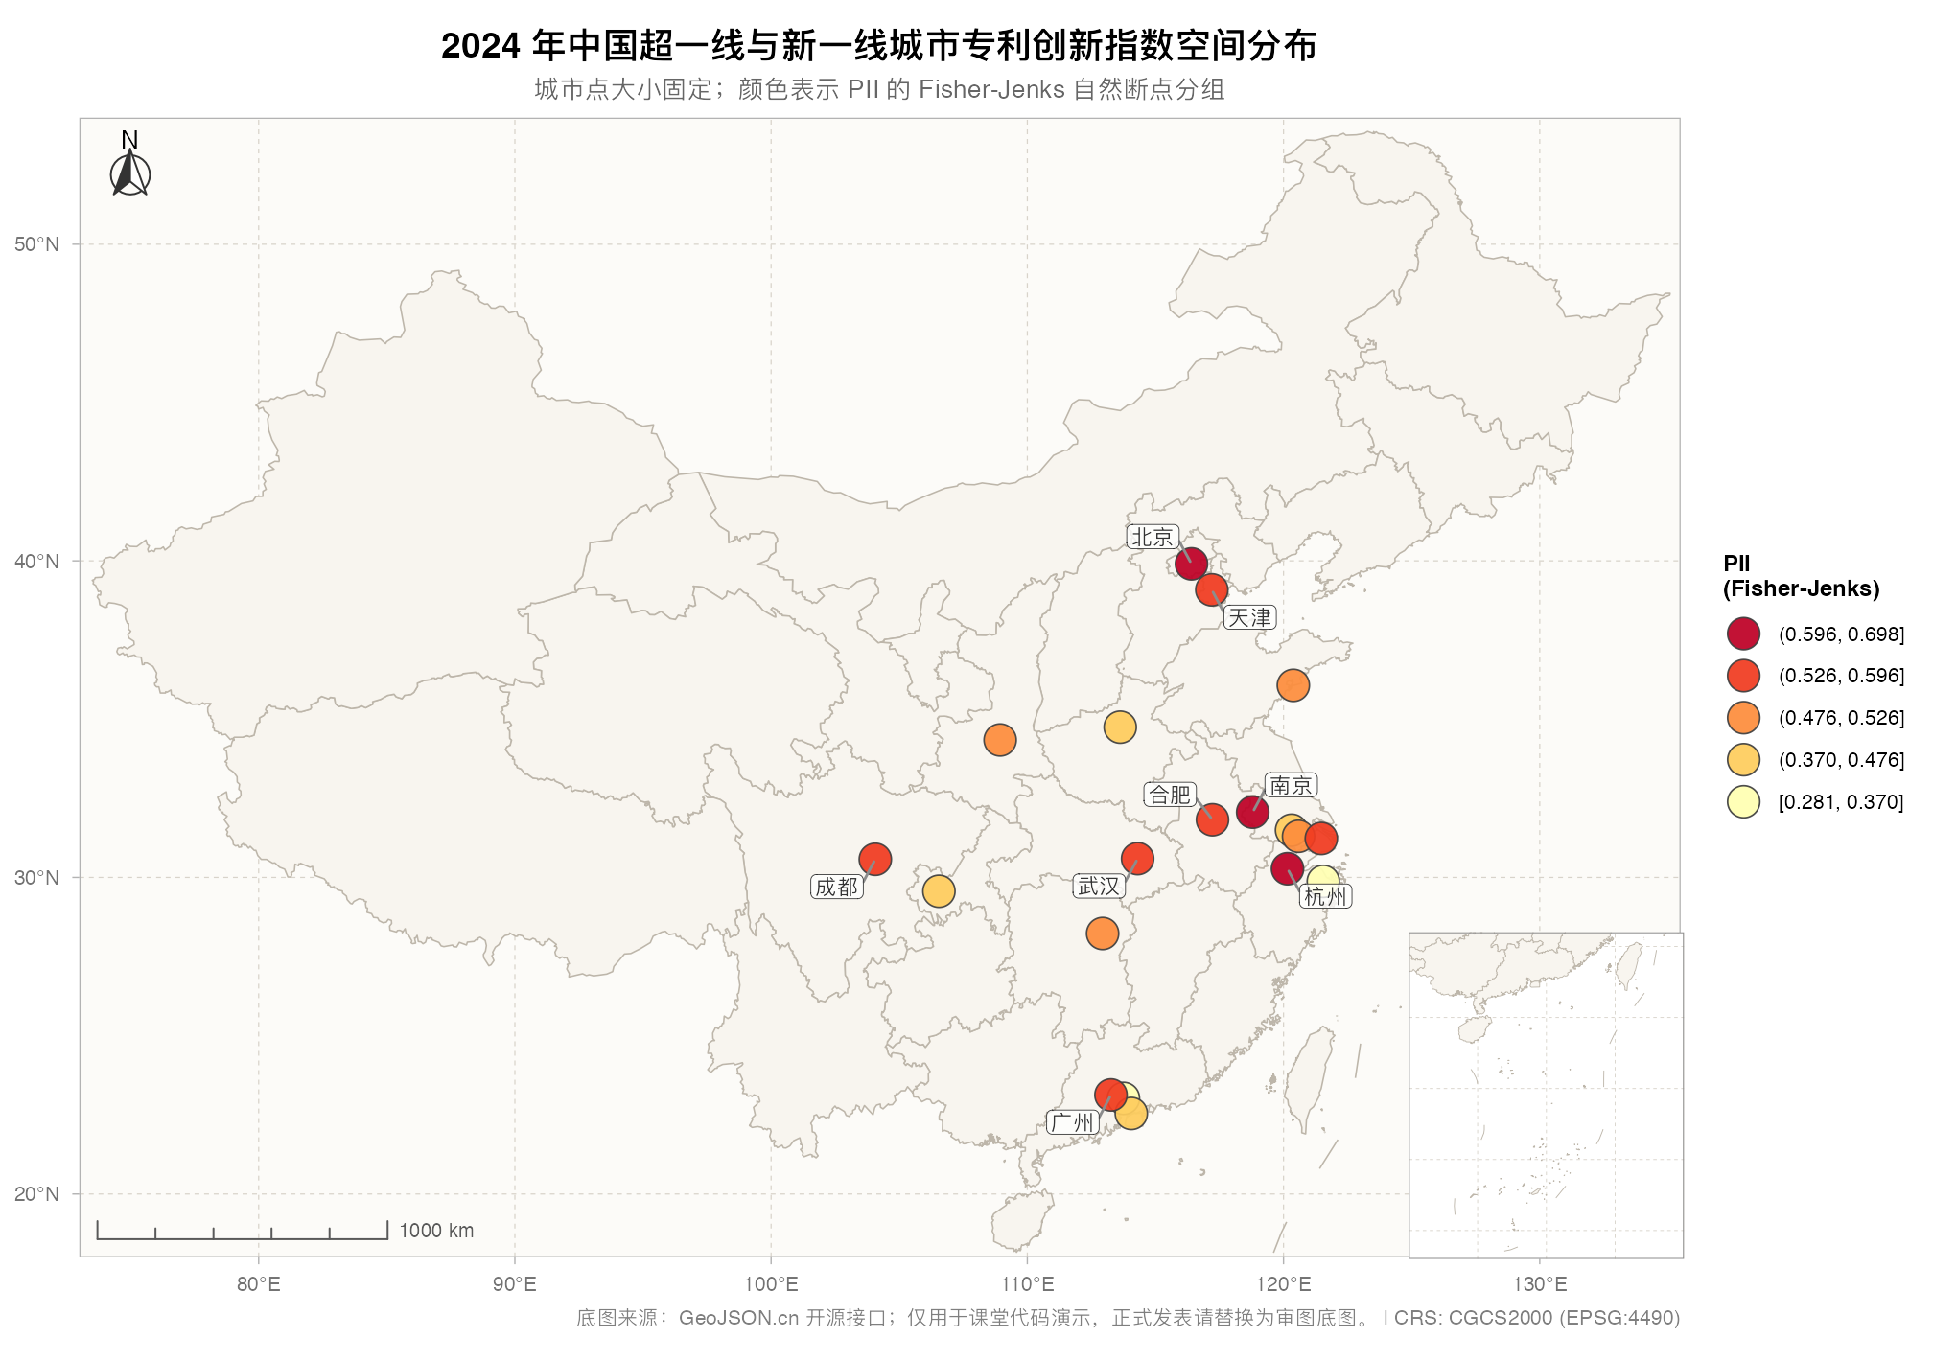
专题研究 2 Research Theme 2
2024年 中国 超一线、新一线城市 专利创新指数
目的：监测、比较 城市之间的 城市创新能力
研究区域与地理分辨率：中国大陆 超一线、新一线城市
基本概念框架：自定义
数据获取： 2024 年 全国城市专利申请明细数据 2024 年 全国城市常住人口

Slide 9
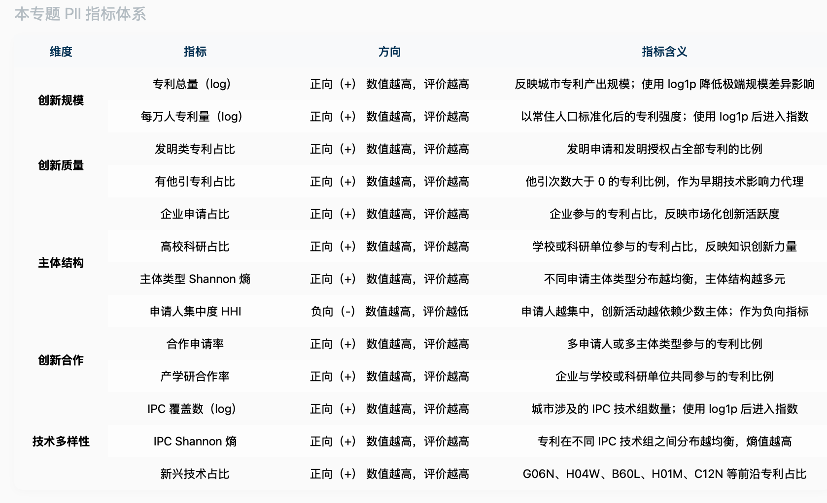
专题研究 2 Research Theme 2
基本概念框架
核心维度
创新规模
创新质量
主体结构
创新合作
技术多样性

Slide 10
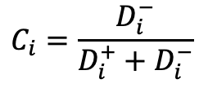

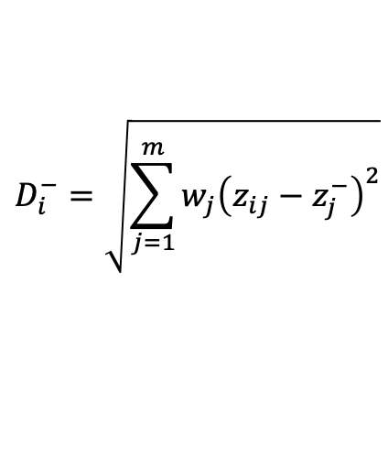

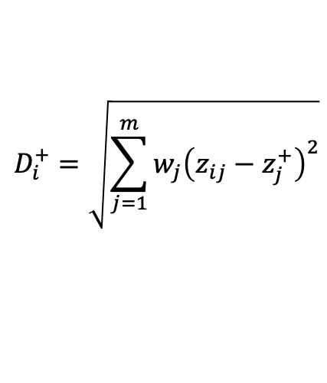
专题研究 2 Research Theme 2
TOPSIS Technique for Order Preference by Similarity to Ideal Solution
逼近理想解排序法
一个评价对象越接近“最理想状态”，同时越远离“最差状态”，它的 综合表现就越好
$$D_{i}^{+}=\sqrt{\sum_{j=1}^{m}{w_{j}{\left(z_{ij}−z_{j}^{+}\right)}^{2}}}$$
$$D_{i}^{−}=\sqrt{\sum_{j=1}^{m}{w_{j}{\left(z_{ij}−z_{j}^{−}\right)}^{2}}}$$
$$C_{i}=\frac{D_{i}^{−}}{D_{i}^{+}+D_{i}^{−}}$$
$$z_{j}^{+}=\max_{i}{z_{ij}}, z_{j}^{−}=\min_{i}{z_{ij}}$$
$$C_{i}$$
表示第 i 个评价对象的综合接近度，越接近 1 越好

Slide 11
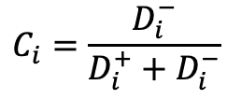
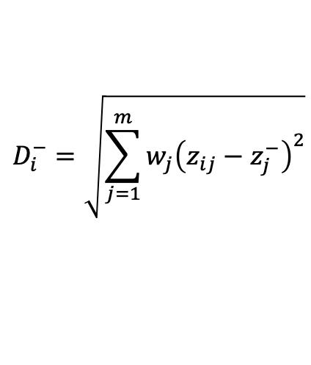
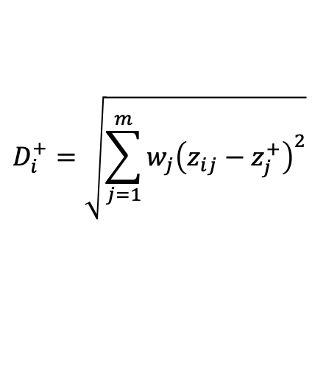
专题研究 2 Research Theme 2
TOPSIS Technique for Order Preference by Similarity to Ideal Solution
逼近理想解排序法
$$D_{i}^{+}=\sqrt{\sum_{j=1}^{m}{w_{j}{\left(z_{ij}−z_{j}^{+}\right)}^{2}}}$$
基本流程
选择评价指标 （选取变量）
指标标准化 （变量预处理）
确定指标权重 （设定权重）
构造正理想解和负理想解 （确定方向）
计算距离
计算综合得分并排序
第 i 个评价对象到正理想的距离
$$D_{i}^{−}=\sqrt{\sum_{j=1}^{m}{w_{j}{\left(z_{ij}−z_{j}^{−}\right)}^{2}}}$$
$$C_{i}=\frac{D_{i}^{−}}{D_{i}^{+}+D_{i}^{−}}$$
第 i 个评价对象到负理想的距离

Slide 12
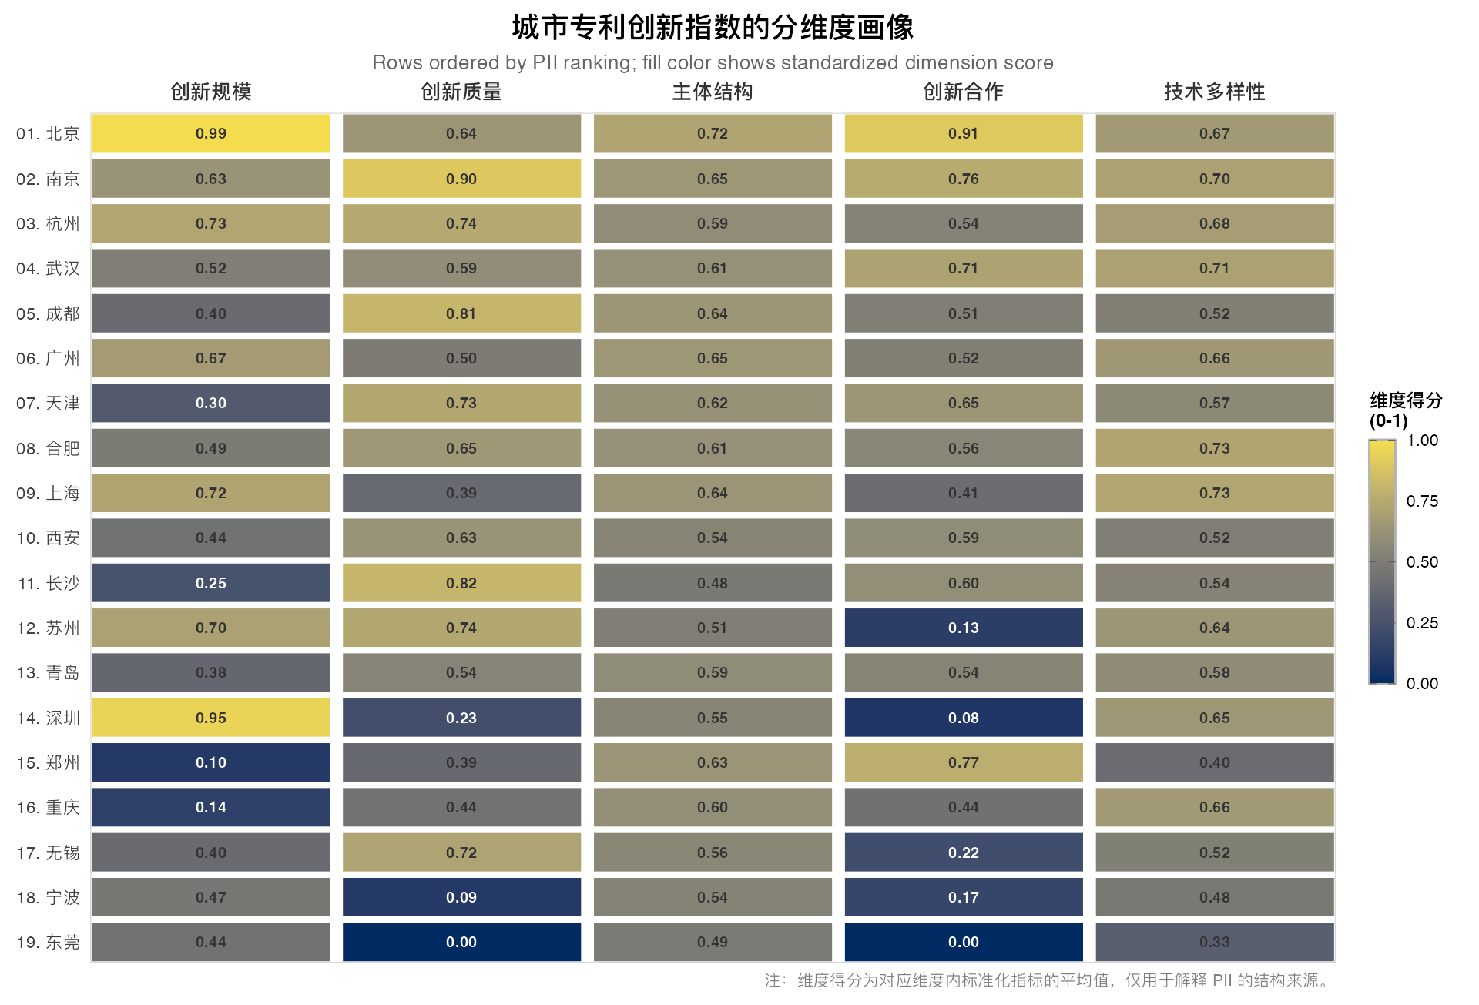
专题研究 2 Research Theme 2

Slide 13


Thanks!
第十五周：教程 第八章 专题研究1-2 重点解析
主讲人：刘贇喆 博士
单位：华东师范大学 社会发展学院
职务：人口学 副教授

